Slide 1






Présentation de votre journée « Masterclasse internationale » au Laboratoire de l’Accélérateur Linéaire (LAL)
Nicolas MORANGE (morange@lal.in2p3.fr)
Nicolas ARNAUD(narnaud@lal.in2p3.fr)
• Objectifs & Questions
• Les MasterClasses 2018
• Agenda de la journée
• Où trouver plus d’informations ?

Slide 2
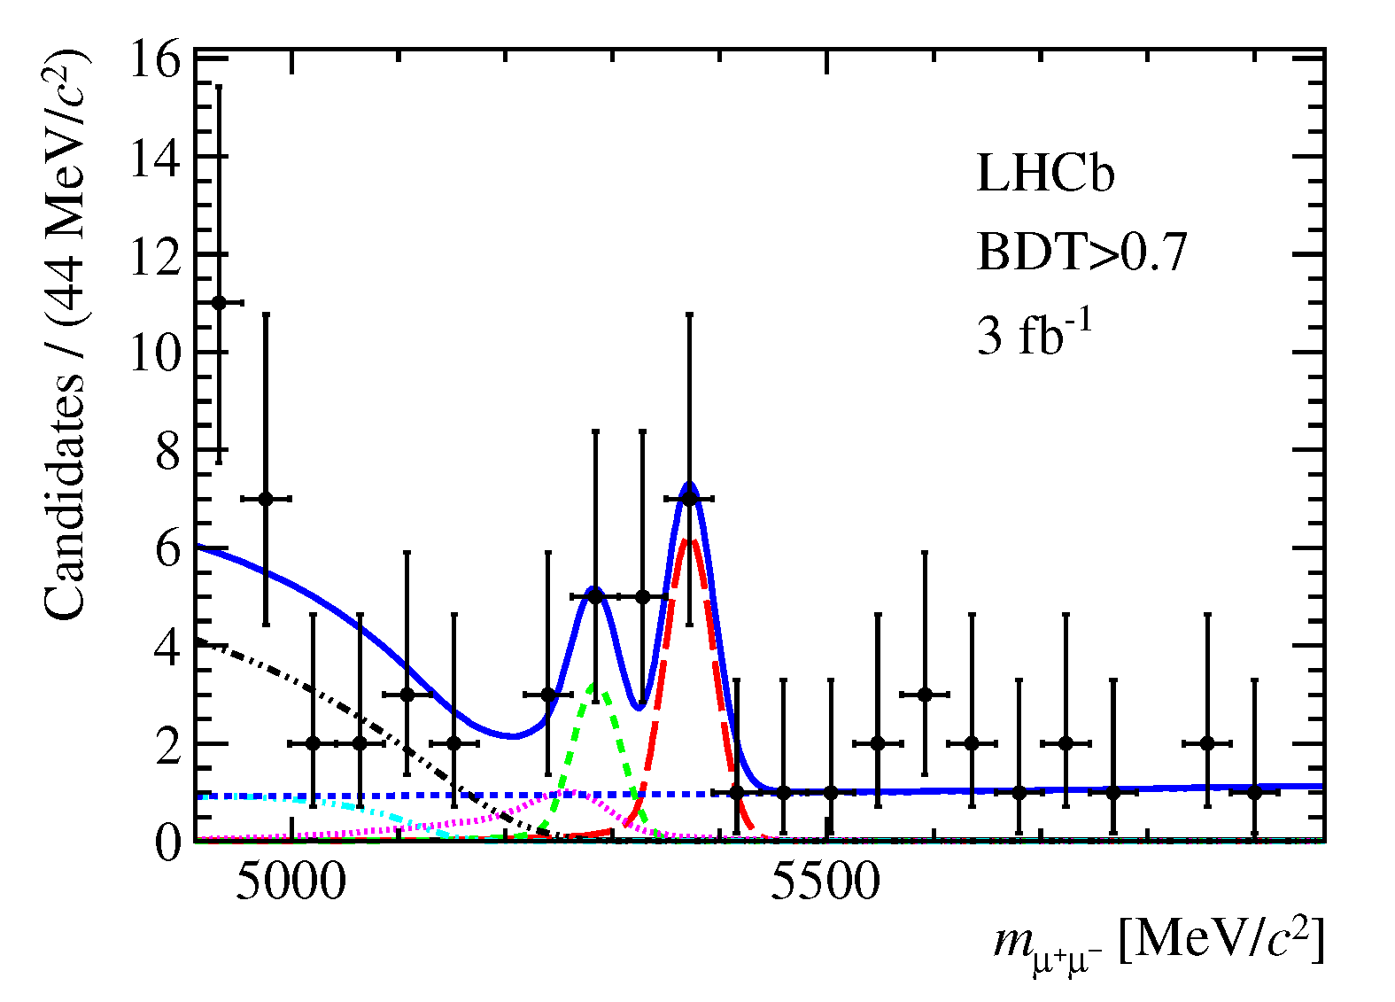
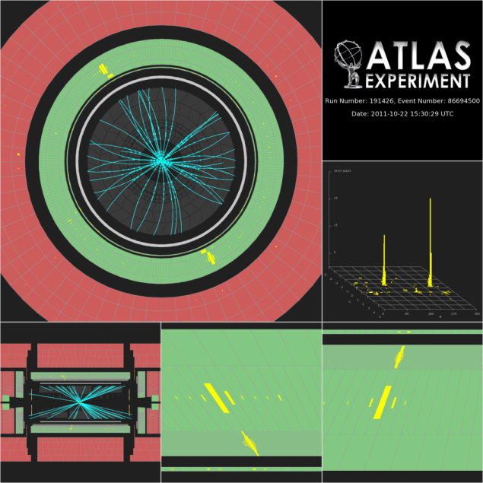
Objectifs & Questions
• Découvrir le monde des particules élémentaires et l’intérêt de leur étude
• Utiliser de vraies données enregistrées entre 2010 et 2012
par les expérience ATLAS ou LHCb
sur le LHC, le grand collisionneur du CERN
• Participer à une vidéoconférence en anglais
qui rassemble des chercheurs du CERN
et des lycéens d’autres pays européens
• Quels sont les constituants fondamentaux de la matière ?
→ Les particules élémentaires
• Comment peut-on les identifier
pour étudier leurs propriétés ?
• Quelles sont les forces qui gouvernent ces particules ?
• Que sait-on en 2018 ?
• Quelles sont les grandes questions ouvertes ?
• Que va-t-on apprendre avec les résultats du LHC au CERN ?
‹#›

Slide 3
Les Masterclasses du CERN
• Les Masterclasses existent depuis 2005 en partenariat avec le CERN,
le plus grand laboratoire de physique des particules du monde
• En 2018, plus de 10 000 lycéens de 50 pays sur tous les continents
(Europe, les Amériques, Afrique, Asie-Pacifique) passeront, comme vous,
une journée dans environ 210 laboratoires et universités
Les sessions 2018 s’étalent sur six semaines.
• Programme similaire pour toutes les sessions Masterclasses
▪ Mini-conférences pour présenter notre discipline et ses problématiques
▪ Travaux pratiques sur ordinateurs utilisant de vraies données du LHC
▪ Conférence vidéo (en anglais) avec le CERN pour terminer la journée
• Le Laboratoire de l’Accélérateur Linéaire (LAL) participe
aux Masterclasses pour la 10ème année consécutive (2009-2018)
Bienvenue !
‹#›

Slide 4
Agenda de la journée
• Introduction
• Mini-conférences
▪ Particules et interactions
▪ Le CERN et le LHC
• Discussion sur les métiers du LAL avec des membres du personnel
• Visite de l’Anneau de Collisions d’Orsay (ACO)
• Déjeuner
• Présentation d’un détecteur du LHC
• Exercice en salle informatique
▪ Utilisation de vraies données enregistrées au LHC
▪ Réalisation d’une mesure physique, transmission des résultats au CERN
• Vidéoconférence en duplex avec le CERN
▪ Rassemble toutes les classes qui ont participé à une Masterclasse aujourd’hui
▪ En anglais !
→ Besoin de deux volontaires pour présenter nos résultats …
▪ Quiz
• Bilan de la journée
‹#›

Slide 5
Agenda de la journée
• Introduction – c’est maintenant …
• Mini-conférences
▪ Particules et interactions
▪ Le CERN et le LHC
• Discussion sur les métiers du LAL avec des membres du personnel
• Visite de l’Anneau de Collisions d’Orsay (ACO)
• Déjeuner
• Présentation d’un détecteur du LHC
• Exercice en salle informatique
▪ Utilisation de vraies données enregistrées au LHC
▪ Réalisation d’une mesure physique, transmission des résultats au CERN
• Vidéoconférence en duplex avec le CERN
▪ Rassemble toutes les classes qui ont participé à une Masterclasse aujourd’hui
▪ En anglais !
→ Besoin de deux volontaires pour présenter nos résultats
▪ Quiz
• Bilan de la journée
‹#›

Slide 6
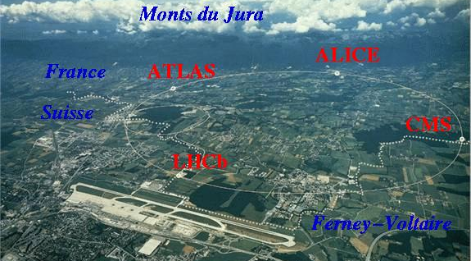
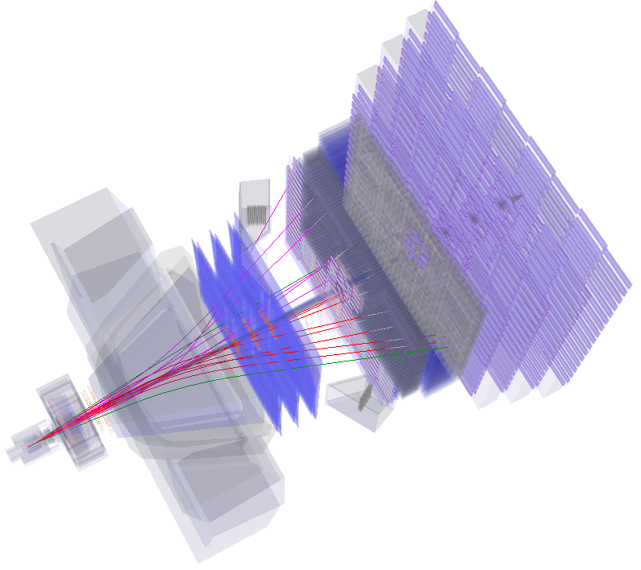
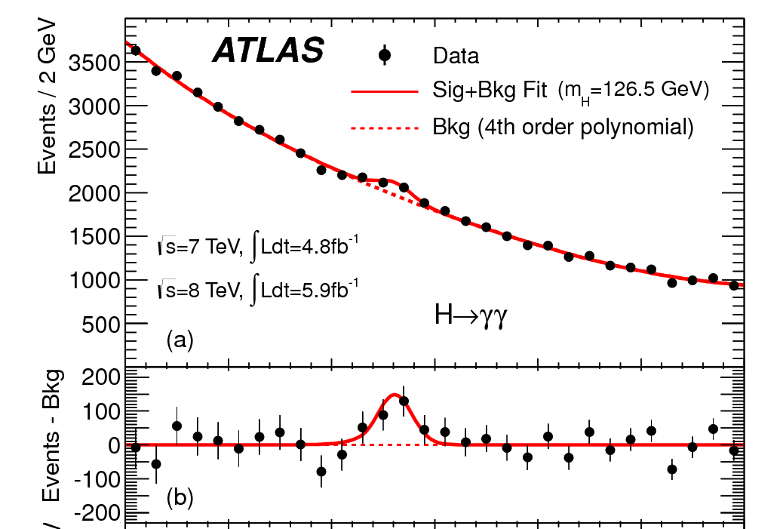
Agenda de la journée
• Introduction
• Mini-conférences
▪ Particules et interactions
▪ Le CERN et le LHC
• Discussion sur les métiers du LAL avec des membres du personnel
• Visite d’ACO de l’Anneau de Collisions d’Orsay (ACO)
• Déjeuner
• Présentation d’un détecteur LHC
• Exercice en salle informatique
▪ Utilisation de vraies données enregistrées au LHC
▪ Réalisation d’une mesure physique, transmission des résultats au CERN
• Vidéoconférence en duplex avec le CERN
▪ Rassemble toutes les classes qui ont participé à une Masterclasse aujourd’hui
▪ En anglais !
→ Besoin de deux volontaires pour présenter nos résultats
▪ Quiz
• Bilan de la journée
‹#›

Slide 7
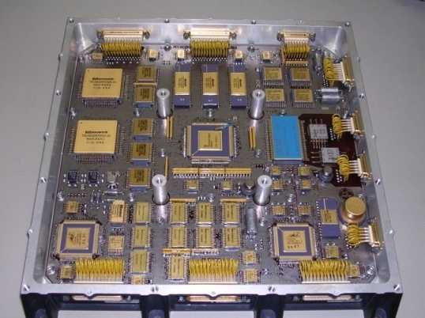
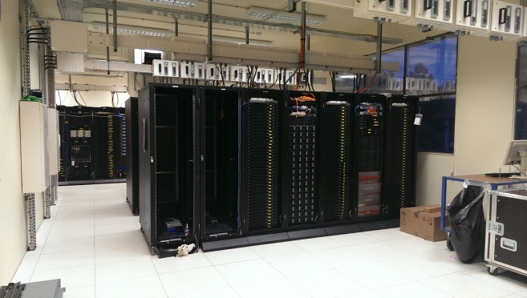
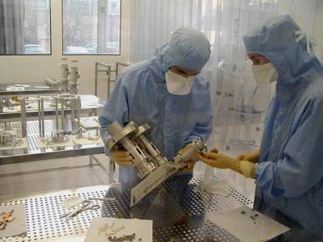
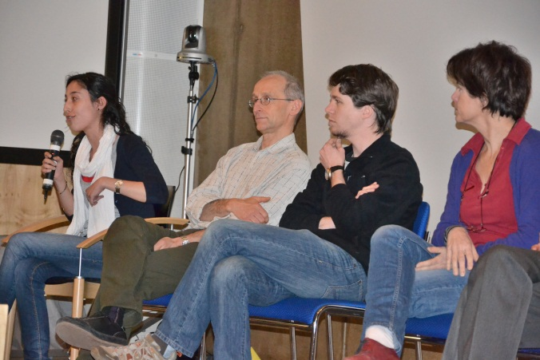
Agenda de la journée
• Introduction
• Mini-conférences
▪ Particules et interactio
▪ Le CERN et le LHC
• Discussion sur les métiers du LAL avec des membres du personnel
• Visite de l’Anneau de Collisions d’Orsay (ACO)
• Déjeuner
• Présentation du détecteur ATLAS du LHC
• Exercice « ATLAS W » sur ordinateur
▪ Utilisation de vraies données enregistrées au LHC
▪ Réalisation d’une mesure physique, transmission des résultats au CERN
• Vidéoconférence en duplex avec le CERN
▪ Rassemble toutes les classes qui ont participé à une Masterclasse aujourd’hui
▪ En anglais !
→ Besoin de deux volontaires pour présenter nos résultats
▪ Quiz
• Bilan de la journée
Le LAL est un très gros laboratoire du CNRS :
▪ ~120 chercheurs
▪ ~180 ingénieurs, techniciens et administratifs
→ Une très grand variété de métiers :
▪ Informatique, électronique, mécanique …
▪ Services financier, personnel, missions …
▪ Infrastructures, logistique, organisation de conférences …
‹#›

Slide 8
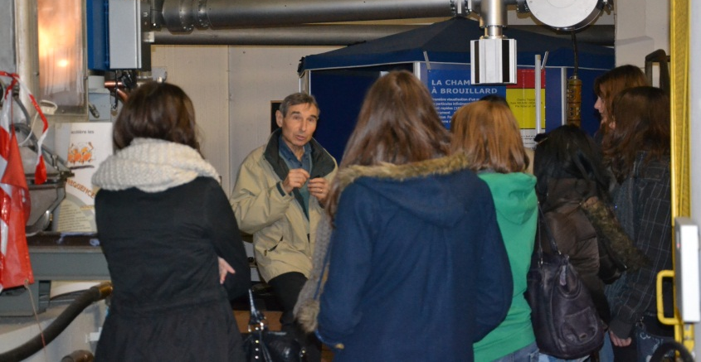
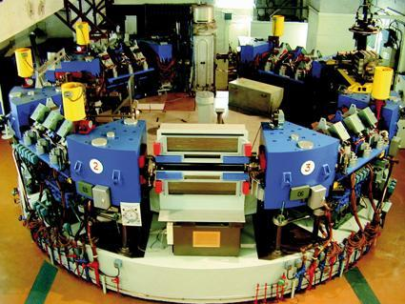

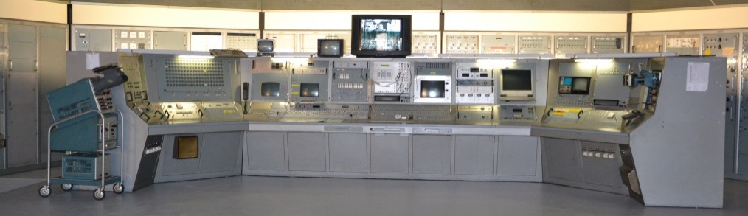
Agenda de la journée
• Introduction
• Mini-conférences
▪ Particules et interactions
▪ Le CERN et le LHC
• Discussion sur les métiers du LAL avec des membres du personnel
• Visite de l’Anneau de Collisions d’Orsay (ACO)
• Déjeuner
• Présentation du détecteur ATLAS du LHC
• Exercice « ATLAS W » sur ordinateur
▪ Utilisation de vraies données enregistrées au LHC
▪ Réalisation d’une mesure physique, transmission des résultats au CERN
• Vidéoconférence en duplex avec le CERN
▪ Rassemble toutes les classes qui ont participé à une Masterclasse aujourd’hui
▪ En anglais !
→ Besoin de deux volontaires pour présenter nos résultats
▪ Quiz
• Bilan de la journée
L’Anneau de Collisions d’Orsay
▪ Un collisionneur avec une très riche histoire scientifique
▪ En fonctionnement de 1962 à 1988
▪ Parfaitement préservé par une équipe de passionnés
▪ Inscrit à l’inventaire supplémentaire des Monuments Historiques
▪ Un musée de la Matière et de la Lumière
→ Pas/peu d’équivalents au monde [à ma connaissance] !
→ Une occasion unique de visiter un « mini-LHC »
‹#›

Slide 9

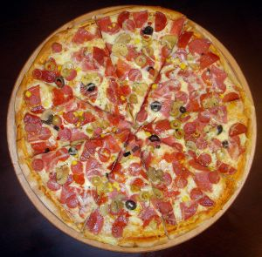

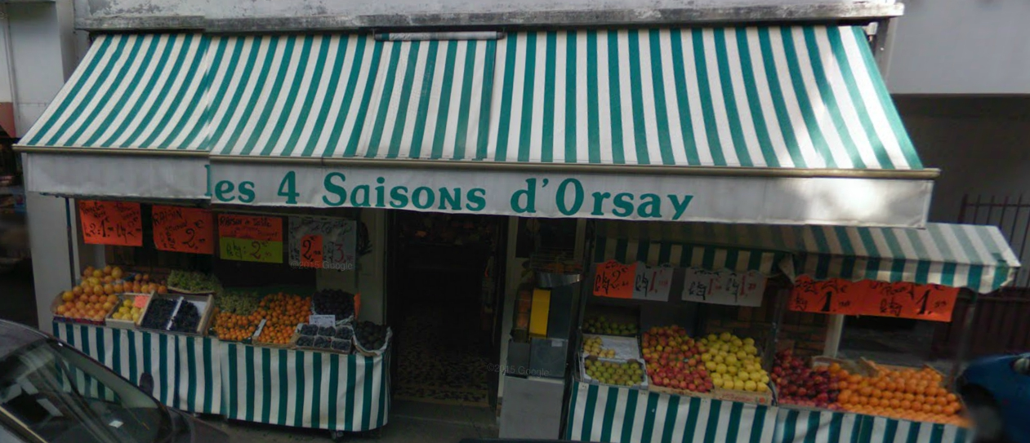
Agenda de la journée
• Introduction
• Mini-conférences
▪ Particules et interactions
▪ Le CERN et le LHC
• Discussion sur les métiers du LAL avec des membres du personnel
• Visite de l’Anneau de Collisions d’Orsay (ACO)
• Déjeuner
• Présentation d’un détecteur du LHC
• Exercice en salle informatique
▪ Utilisation de vraies données enregistrées au LHC
▪ Réalisation d’une mesure physique, transmission des résultats au CERN
• Vidéoconférence en duplex avec le CERN
▪ Rassemble toutes les classes qui ont participé à une Masterclasse aujourd’hui
▪ En anglais !
→ Besoin de deux volontaires pour présenter nos résultats
▪ Quiz
• Bilan de la journée
Offert par le LAL
Subventionné par l’IN2P3 et le LabEx P2IO
Corbeille de fruits frais offerte pour le dessert
▪ On pense à votre santé
▪ Peut-être une découverte pour certains … ☺
‹#›

Slide 10
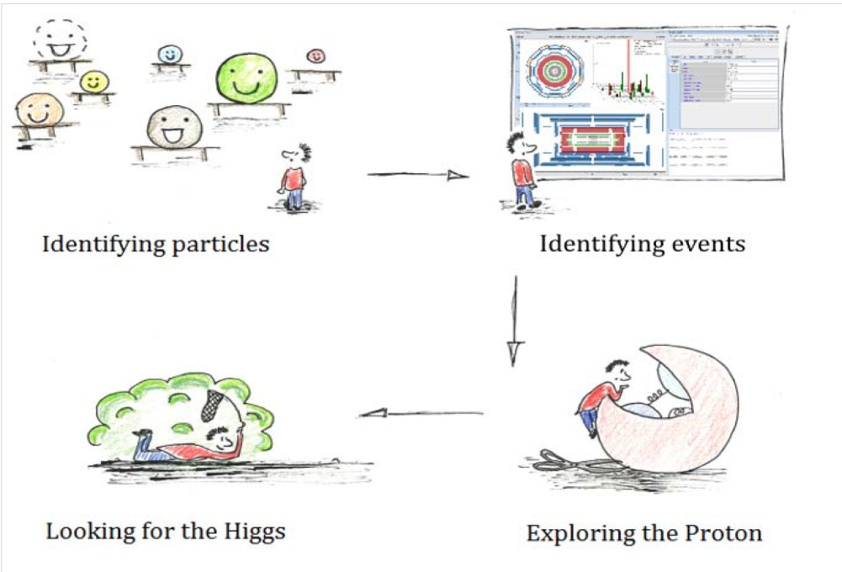
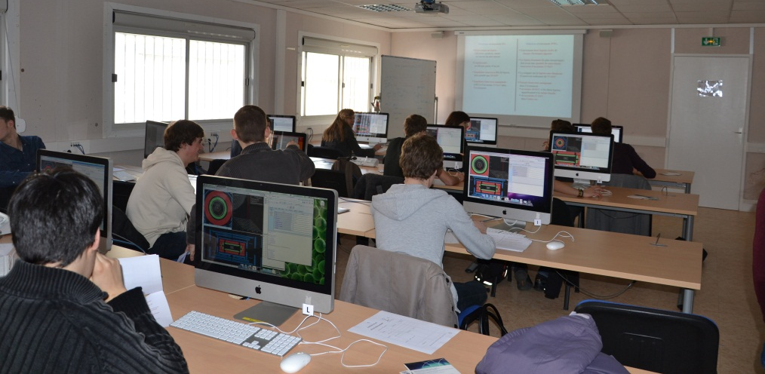
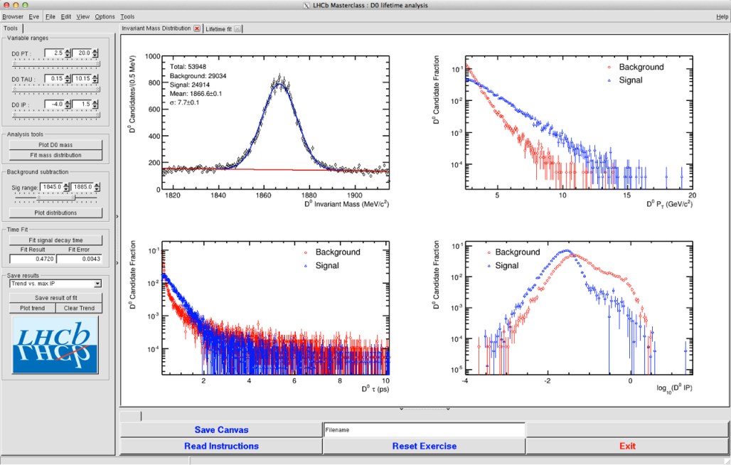
Agenda de la journée
• Introduction
• Mini-conférences
▪ Particules et interactions
▪ Le CERN et le LHC
• Discussion sur les métiers du LAL avec des membres du personnel
• Visite de l’Anneau de Collisions d’Orsay (ACO)
• Déjeuner
• Présentation d’un détecteur du LHC
• Exercice en salle informatique
▪ Utilisation de vraies données
enregistrées au LHC
▪ Réalisation d’une mesure physique,
transmission des résultats au CERN
→ Analyser des vraies données
du LHC est un privilège rare
→ Une vraie mesure scientifique
tout en s’amusant …
‹#›

Slide 11
Agenda de la journée
• Introduction
• Mini-conférences
▪ Particules et interactions
▪ Le CERN et le LHC
• Discussion sur les métiers du LAL avec des membres du personnel
• Visite de l’Anneau de Collisions d’Orsay (ACO)
• Déjeuner
• Présentation d’un détecteur du LHC
• Exercice en salle informatique
▪ Utilisation de vraies données enregistrées au LHC
▪ Réalisation d’une mesure physique, transmission des résultats au CERN
• Vidéoconférence en duplex avec le CERN
▪ Rassemble toutes les classes qui ont participé à une Masterclasse aujourd’hui
▪ En anglais !
→ Besoin de deux volontaires pour présenter nos résultats
▪ Quiz
• Bilan de la journée
Parties de l’agenda communes
‹#›

Slide 12
Agenda de la journée
• Introduction
• Mini-conférences
▪ Particules et interactions
▪ Le CERN et le LHC
• Discussion sur les métiers du LAL avec des membres du personnel
• Visite de l’Anneau de Collisions d’Orsay (ACO)
• Déjeuner
• Présentation d’un détecteur du LHC
• Exercice en salle informatique
▪ Utilisation de vraies données enregistrées au LHC
▪ Réalisation d’une mesure physique, transmission des résultats au CERN
• Vidéoconférence en duplex avec le CERN
▪ Rassemble toutes les classes qui ont participé à une Masterclasse aujourd’hui
▪ En anglais !
→ Besoin de deux volontaires pour présenter nos résultats
▪ Quiz
• Bilan de la journée
Activités en deux sous-groupes
‹#›

Slide 13
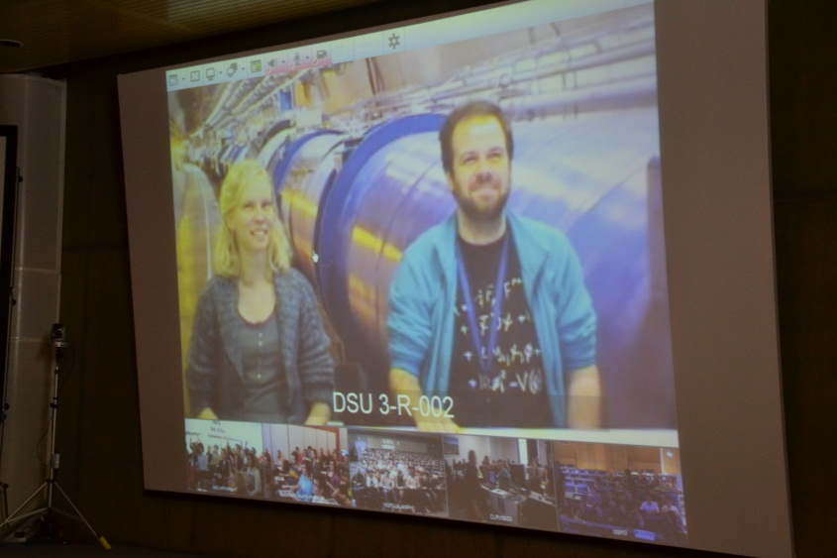
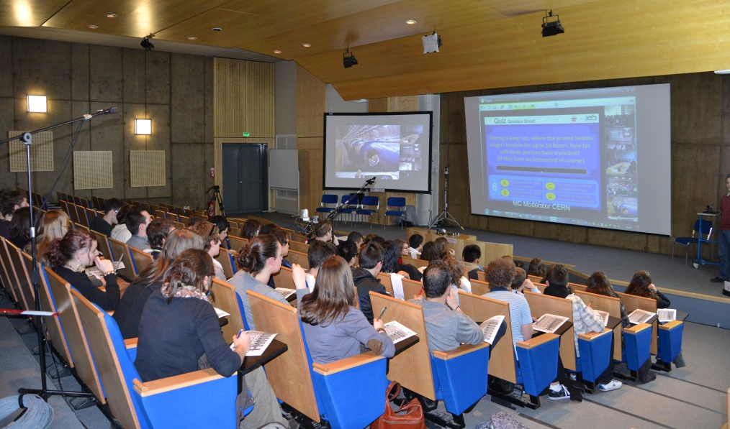
Agenda de la journée
• Introduction
• Mini-conférences
▪ Particules et interactions
▪ Le CERN et le LHC
• Discussion sur les métiers du LAL avec des membres du personnel
• Visite de l’Anneau de Collisions d’Orsay (ACO)
• Déjeuner
• Présentation du détecteur ATLAS du LHC
• Exercice « ATLAS W » sur ordinateur
▪ Utilisation de vraies données enregistrées au LHC
▪ Réalisation d’une mesure physique, transmission des résultats au CERN
• Vidéoconférence en duplex avec le CERN
▪ Rassemble toutes les classes qui ont participé à une Masterclasse aujourd’hui
▪ En anglais !
→ Besoin de deux volontaires pour présenter nos résultats
▪ Quiz
• Bilan de la journée
Echanges directs entre vous et les modérateurs
→ Ils vous poseront des questions et vous pourrez le faire également !
L’accent « frenchy » est très apprécié des anglophones ☺
Vous parlez le « même anglais » que vos camarades étrangers !
‹#›

Slide 14
Agenda de la journée
• Introduction
• Mini-conférences
▪ Particules et interactions
▪ Le CERN et le LHC
• Discussion sur les métiers du LAL avec des membres du personnel
• Visite de l’Anneau de Collisions d’Orsay (ACO)
• Déjeuner
• Présentation d’un détecteur du LHC
• Exercice « ATLAS W » sur ordinateur
▪ Utilisation de vraies données enregistrées au LHC
▪ Réalisation d’une mesure physique, transmission des résultats au CERN
• Vidéoconférence en duplex avec le CERN
▪ Rassemble toutes les classes qui ont participé à une Masterclasse aujourd’hui
▪ En anglais !
→ Besoin de deux volontaires pour présenter nos résultats
▪ Quiz
• Bilan de la journée
Si votre journée Masterclasse
vous a plu, faites-le (nous) savoir :
parlez-en sur vos réseaux sociaux préférés !
• Textes, photos, etc.
→ Dans le respect des bonnes pratiques et des règles de « bonne conduite »
→ Pendant les pauses / après la Masterclasse – mais pas pendant les sessions …
• Twitter
▪ Compte du LAL : @LALOrsay
▪ Compte du CNRS/IN2P3 : @IN2P3_CNRS
▪ Compte officiel des Masterclasses : @physicsIMC
▪ Hashtag : #LHCIMC18
• Facebook
▪ Page des Masterclasses :
https://www.facebook.com/InternationalParticlePhysicsMasterclasses
▪ Page du CNRS : https://fr-fr.facebook.com/cnrs.fr
‹#›

Slide 15
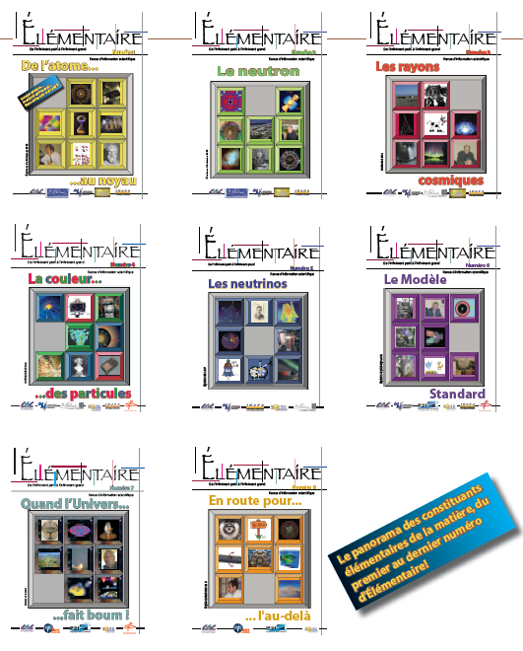


Pour en savoir plus
• Les transparents présentés aujourd’hui sont disponibles sur internet
▪ Trouvez votre session sur la page https://indico.lal.in2p3.fr/category/123
• Site web des MasterClasses du CERN
http://www.physicsmasterclasses.org
• L’Ecole des deux Infinis du CNRS/IN2P3
http://www.in2p3.fr/physique_pour_tous/aulycee/introduction.htm
• La revue de vulgarisation Élémentaire
http://elementaire.web.lal.in2p3.fr
• Le Passeport pour les 2 Infinis
http://www.passeport2i.fr

Slide 16
En coulisses …
• Les Masterclasses demandent une longue organisation en amont
→ Normalement vous ne devriez pas vous en rendre compte
• Merci à tous ceux qui participent cette année !
• Les orateurs, auteurs des transparents et guides du musée Sciences ACO
• Les encadrants de la séance de TP sur informatique
• Les participants à la discussion sur les métiers
• Le service informatique
G. Perrin, T. Roulet
• Le service infra & logistique
F. Dupuis, M. Ivakno, N. Sevestre
• Dominique Bony, chargée de communication au LAL
• Et tous ceux/toutes celles que j’ai oublié(e)s bien involontairement …
• L’International Particle Physics Outreach Group (IPPOG)
→ Sans lequel les Masterclasses n’existeraient pas
• Enfin le CNRS/IN2P3 et le LabEx P2IO pour leur participation financière
‹#›

Slide 17
‹#›

